Slide 1
Декада по русскому языку 2 класс
Учитель: Григорьева С. М.
2012г.

Slide 2
Карта путешествия
Разминка
Сказочная
страна
Помогай-ка
Исправляй-ка
Узнавай-ка
Вежливости
Угадай-ка

Slide 3
Нам дан во владение самый богатый, меткий, могучий и поистине волшебный русский язык.
К.Паустовский

Slide 4
ВЕСЁЛАЯ АЗБУКА
И
Л
В
Прочитай слово!
А
алфавит
А
Т
ф

Slide 5
Куда: город Орёл, улица Зелёная, дом № 5
Кому: Мишкиной Соне.
Здравствуй, Соня!
Живу я хорошо. Я очень рад,
ведь теперь у меня есть Шарик.
Он доставит тебе это письмо.
Твой брат Лев.
Здравствуй, соня!
Жыву я харашо. Я очень рад,
ведь теперь у меня есть шарик.
Он доставит тебе это песьмо.
Твой брат лев.

Slide 6
В названиях прочитанных сказок Незнайка, как обычно, сделал ошибки. Восстановите подлинные названия сказок и книжек, изменив в них лишь по одной букве.
Шурочка Ряба
Шар-птица
Полк и семеро козлят
Киса и журавль
Гладкий утёнок
Красная Тапочка

Slide 7
Задания для каждой группы
В слове есть 5 согласных и 2 гласных звука. Сколько в этом слове слогов?
Сколько слогов в имени ослика Иа?
В слове кот и слове мяу по 3 звука. Одинаково ли количество слогов в этих словах?
Найди одно лишнее. Зачеркни! Пётр, Катя, Серёжа, Егоров, Мария.
Найди слова, которые можно переносить. Подчеркни!
Чайка, стриж, снегирь, енот, волк, ель.

Slide 8
Прочитай начало и конец пословиц и поговорок, соедини стрелочками
Не спеши языком – … всё перетрут.
Волков бояться – … торопись делом.
У страха глаза – …не поймёшь.
Терпение и труд – … в лес не ходить.
Слово не воробей, вылетит – … велики.

Slide 9
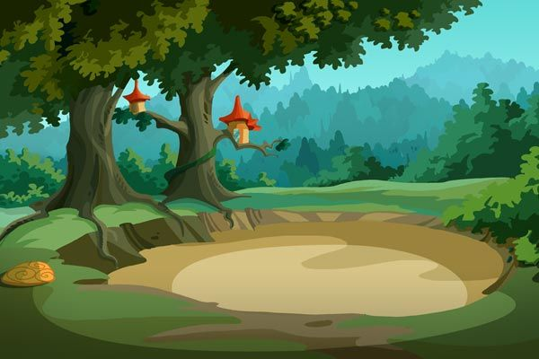

Slide 10
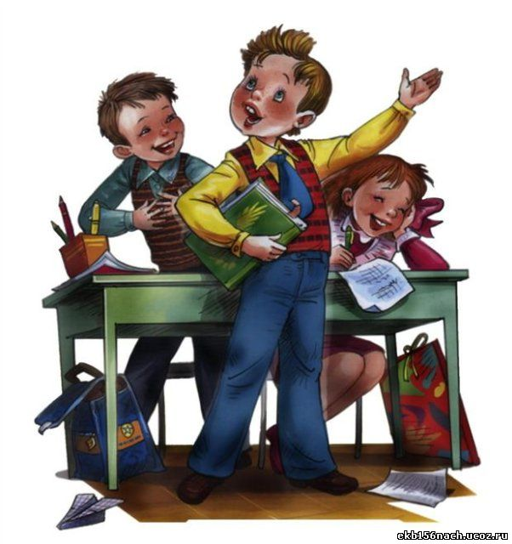
Будь со всеми приветлив, здоровайся при встрече, благодари за помощь, уходя – прощайся.

Slide 11
НАГРАЖДЕНИЕ
ПОБЕДИТЕЛЕЙ!

